Slide 1







Projet SIMPLES
Etude Recueil des besoins en Facile à Lire et à Comprendre (FALC)
MOTS CLES : FALC, FAL, Français simplifié, Traduction automatique, Handicap Cognitif, Accessibilité, Inclusion

Slide 2
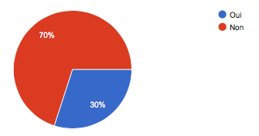
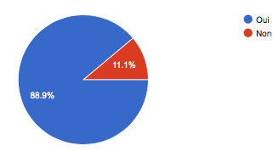
Profil et intention des participants au WS
« Retours d’expériences du FALC (facile à lire et à comprendre) et perspectives autour du FALC automatisé »
Avez-vous participé à l'étude "Recueil des besoins FALC" ?
Accepteriez-vous d'être recontacté dans le cadre du projet ?

Slide 3
Agenda : FALC « Recueil des besoins, difficultés sur les pratiques, méthodes et procédures »
Synthèse
  Contexte méthodologique : objectifs, échantillon
  Quels enseignements ?
Résultats d’enquête
  Evaluation du contexte
  Mise en pratique
  Besoins et difficultés
  Conseils
  Discussion
    Aspect réglementaire
    Aspect financier
    Aspect temporel
    Aspect Co-constructif
Recommandations
Conclusion
Annexes
    Remerciements
    Corpus
    Nomenclature
    A propos de Holken Consultants & Partners

Slide 4
Synthèse
Résultats
Discussion
Recommandations
Conclusion
Objectifs
Réaliser une étude qualitative sur le FALC (Facile à Lire et à Comprendre) :
« Recueil des besoins, difficultés sur les pratiques, méthodes et procédures auprès des acteurs publics, privés et associatifs. »
  Identifier les différents acteurs (privés, publics, associatifs) qui produisent (susceptibles de produire) du FALC.
  Elaborer le guide d’entretien.
  Mener des entretiens (± 1h / entretien).
  Rédiger le rapport qui sera publié après la validation des partenaires du projet SIMPLES.

Slide 5
Synthèse
Résultats
Discussion
Recommandations
Conclusion
Echantillon des différents acteurs
  145 organismes contactés
  31 entretiens réalisés
  Directions.
  Chargés de mission.
  Chargés du handicap.
  Chargés d’accessibilité.
  Responsables communication.
  Responsables du pôle numérique.
  Chefs de projets.
  Départements de développement et de la diffusion des ressources numériques.
  Référents handicap.
  Journalistes et éducateurs.
  26 organismes en France
  14 secteurs (publics, privés, associatifs)
Services de santé/sociaux.
Mairies / municipalités.
Fournisseurs d'énergie.
Fournisseurs d'accès internet.
Ministères.
Associations.
Editeurs de contenu FALC.
Agences et lieux culturels.
Journaux.
Organismes de formation.
Les transports en commun.
Les concurrents potentiels.
  5 organismes en Europe
Leichte Sprache (Allemagne)
Inclusion Ireland (Irlande)
Capito (Autriche)
Klaro (Luxembourg)
Campanha Pirilampo (Portugal)

Slide 6
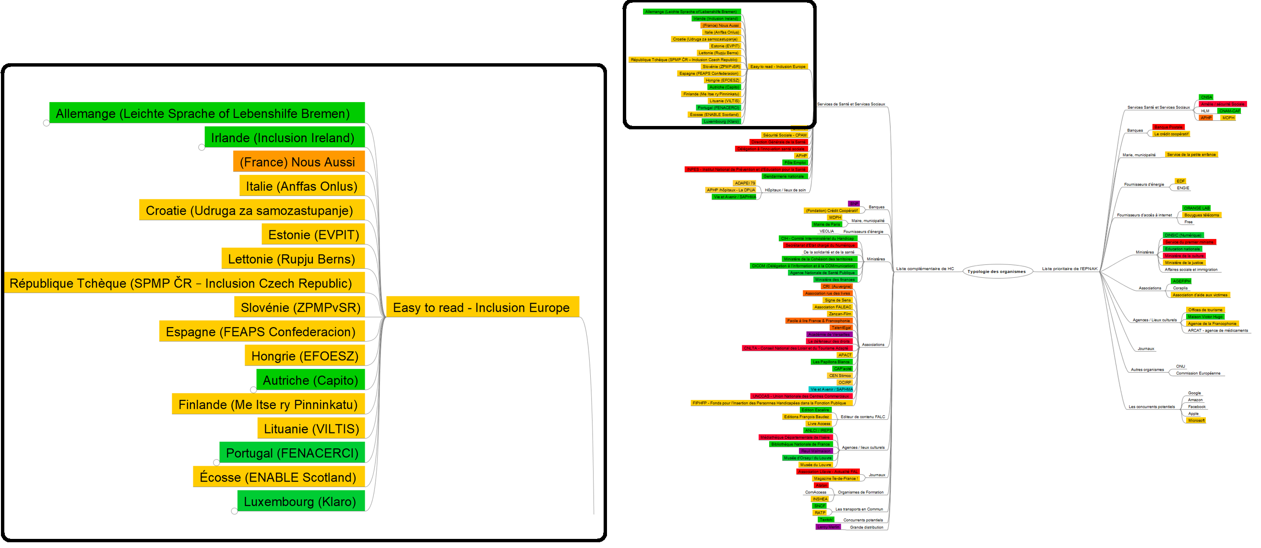
Synthèse
Résultats
Discussion
Recommandations
Conclusion
Echantillon des différents acteurs sous forme d’arbre
6

Slide 7
Synthèse
Quels enseignements ? (1/2)
Les acteurs expriment leur intérêt général en faveur de la mise en FALC
La sensibilisation au FALC est toujours nécessaire à l’heure actuelle
  A tous les niveaux au sein des structures et à l’extérieur.
  La CNSA est la plus grosse productrice de documents FALC.
  Tous les ministères ne produisent pas (encore) de FALC, bien qu’ils soient sensibilisés à la question.
Les suggestions autour d’une traduction automatique
  Différencier formats de langues simplifiées : FAL, FALC, français simplifié.
  Contribuer à augmenter la faible production du FALC en France, et aussi au profit du FAL et du français simplifié.
  Chercher à se positionner comme leader de la production du FALC en France et rattraper (puis dépasser) le retard face aux voisins Européens en avance.
  Le traducteur devrait proposer différents niveaux de simplification dans les traductions proposées, comme pour les langues, à la manière du Cadre Européen Commun de Référence pour les Langues (CECRL).
  Le FALC étant considéré comme « moche », proposer plus de souplesse dans l’esthétique.

Slide 8
Synthèse
Quels enseignements ? (2/2)
Les tendances-clés de la mise en pratique
  Les acteurs font une différence entre traduction (français -> FALC) et production (création d’une information directement en FALC).
  Ils font appel à des prestations internes ou externes telles que le recrutement de groupes de relecteurs, le recrutement de personnel adapté (infographistes, orthophonistes, traducteurs) et des formations.
  La production de FALC s’opère sur plusieurs supports : papier ou numérique (toutes plateformes), texte, vidéo, audio.
  Les documents principaux mis en FALC: démarches administratives, documents explicatifs, documents informatifs.
  Le FALC est bien présent en Europe.
  La France semble avoir un train de retard sur certains voisins Européens.
Les limites de la production FALC : aujourd’hui considéré comme contraignant et onéreux
  Il faut avoir au moins une personne formée, dédié au sujet, parfois il y a besoin de recruter d’autres professionnels, besoins de formations, besoin de gratifier les groupes cibles, besoin d’imprimer de plus grandes quantités.
  Produire du FALC est chronophage et contraignant : nécessité de faire des relectures par les populations cibles pour pouvoir certifier son document “FALC”.
  Les règles du FALC sont contraignantes (seul le respect d’un ensemble de règles permet d’apposer un logo FALC sur un document) et rendent les documents problématiques pour la communication (code entreprise).

Slide 9
Synthèse
Résultats
Discussion
Recommandations
Conclusion
Les thèmes du guide d’entretien
1. Evaluation du contexte et de sensibilisation au FALC
  Les démarches FALC mises en place ou pensées par les administrations et entreprises entendues
  Pour faciliter l’accès aux contenus au public.
2. Mise en pratique du FALC
  La population concernée
  La typologie des documents
  La fréquence de production
  Les moyens mis en place
  3. Besoins et difficultés
  Les freins rencontrés par les acteurs
  Les priorités pour réussir une mise en FALC
  Les retombées réalisées ou attendues
  Les moyens mis en place pour étendre le FALC
  La nécessité de la participation des utilisateurs
  4. Les conseils des interlocuteurs
Note :
Les résultats de l’étude représentent la perception des interlocuteurs interrogés.

Slide 10
Synthèse
Résultats : 1. Evaluation du contexte
Discussion
Recommandations
Conclusion
Les démarches FALC pour faciliter l'accès au contenu aux publics avec des déficiences cognitives
Les structures visent à simplifier des informations / documents existants.
Parfois créer des guides simples pour expliquer les procédures.
Accent sur le travail avec les populations cibles :
Trouver un groupe cible représentatif, expliquer le texte, proposer la version simplifiée, noter les suggestions, mettre à jour le document, recommencer si nécessaire.
On constate cependant :
L’utilisation d’un français simplifié
Pour certains, les règles du FALC sont trop compliquées à respecter. Cela concerne particulièrement la règle de relecture.
Un recours à d’autres formats comme la vidéo
Certains utilisateurs ont du mal à accéder au langage, d’autres n’y accèdent pas du tout. La vidéo peut être plus adaptée pour compenser le ou les déficits cognitifs.

Slide 11
Synthèse
Résultats : 1. Evaluation du contexte
Discussion
Recommandations
Conclusion
Quatre raisons principales à l’origine de la mise en FALC
La mission
  Justifiée par la mission de la structure, pôle, poste.
  Souvent organismes publics dans le domaine du soin, du handicap ou de l’accessibilité.
Formation initiale
  Invocation du parcours pour expliquer les motivations derrière les efforts d’accessibilité par simplification du langage.
  Souvent personnes qui ont travaillé sur l’accessibilité dans le soin, l’éducation ou le journalisme et pas nécessairement en relation avec le FALC.
Obligation
  Premièrement appuyée par la pression de l’Etat et/ou de la législation.
  Pas de profil type.
Besoin
  Accroitre l’engagement d’un public ou par nécessité de répondre à une demande du public concerné.
  Majoritairement des espaces culturels tels que la cité des sciences ou d’autres musées.
9

Slide 12
Synthèse
Résultats : 1. Evaluation du contexte
Discussion
Recommandations
Conclusion
Les publics cibles sont des partenaires incontournables
  Les producteurs de FALC sollicitent les lieux de soin, sociaux et associatif
    Besoin d’accès à une population avec déficits cognitifs.
    Le besoin s’explique par la règle du FALC qui requiert de devoir faire relire les documents simplifiés par le public cible pour en faire un document « certifié FALC ».
  D’autres types de partenariat « complémentaires » ou optionnels
    Orthophonistes pour : aider à la simplification du document.
    Infographistes pour : aider à illustrer le document.
    Universitaires pour : faire des travaux de recherche dans le sens de l’accessibilité.
  Il n’existe pas sur le marché une solution de simplification automatique d’un document.

Slide 13
Synthèse
Résultats : 1. Evaluation du contexte
Discussion
Recommandations
Conclusion
L'impact
Les domaines | Les changements
L’autonomie | Les populations cibles gagnent en autonomie « en devenant actrices de leur vie ». Cela contribue à l’égalité des droits sociaux.
L’influence | Se placer en exemple et sensibiliser d’autres à suivre la tendance.
La demande | Accroit avec le temps, particulièrement dans les domaines qui concernent la vie et la participation à la vie politique selon nos interlocuteurs Européens.
L’inclusion | Augmentation de la participation des personnes en situation de handicap cognitif à des activités qui n’étaient pas pensées pour eux au départ.

Slide 14
Synthèse
Résultats : 2. Mise en pratique
Discussion
Recommandations
Conclusion
Les populations concernées
  Personnes handicapées : les personnes présentant des déficits cognitifs
  Personnes avec faible maitrise de la langue : les étrangers
  Tout le monde : littéralement « tout le monde »
  Personnes « lambda » : les personnes « typiques » - « monsieur et madame tout le monde)
  Personnes âgées : les générations non connectées
  Accompagnateurs professionnels : accompagnateurs et éducateurs
  Familles : « accompagnateurs informels »
  Enfants : les jeunes enfants « typiques »

Slide 15
Synthèse
Résultats : 2. Mise en pratique
Discussion
Recommandations
Conclusion
La typologie des documents concernés par la mise en FALC
  20e de catégories de documents concernés par le FALC.
  « Autres documents » :
  les documents relatifs à l’information du citoyen
  la littérature (livres, récits, comptes, etc.)
  les brochures / flyers
  les sites web
  les lettres/courriers/mails
  les conditions d’utilisation
  les contrats
  les offres
  les factures
  les fiches horaires
  les lois/décrets/circulaires
  les questions/réponses fréquemment posées
  les infographies
  la presse
  les invitations
  les rapports
  les protocoles
  les publications

Slide 16
Synthèse
Résultats : 2. Mise en pratique
Discussion
Recommandations
Conclusion
Fréquence de production FALC très variable
    Distinction entre « traduction » et « création » d’un document en FALC.
    Tendance difficile à généraliser : dépend des besoins mais aussi des moyens humains et financiers de l’organisme.
      Certains produisent quelques documents ou mises à jour de document par an.
      Certains produisent de manière quotidienne ou hebdomadaire.
      Les interlocuteurs européens produisaient sensiblement plus que les interlocuteurs français
      Nuance : les interlocuteurs européens étaient les représentants du Facile à Lire.

Slide 17
Synthèse
Résultats : 2. Mise en pratique
Discussion
Recommandations
Conclusion
Les moyens mis en place pour faire du FALC
  Peu d’organismes ont une équipe à temps plein dédiée à la mise en FALC
  Les moyens financiers
  Traduire ou produire en FALC est un budget que certains organismes ont du mal à se permettre.
  « En France, l’accessibilité n’est pas encore accessible financièrement ».
  Les moyens humains
  Chargé(s) des traductions, graphiste(s), orthophoniste(s),...
  En temps plein ou selon les besoins (parfois imprévisibles)
  Les formations (au FALC)
  Sensibiliser les équipes aux pratiques
  Sensibiliser les directions sur le besoin de FALC
  Les tests utilisateurs
  Organiser des rencontres avec des groupes de personnes avec déficits cognitifs autant de fois que nécessaire pour produire une version correctement simplifiée
  S’adapter à la population cible :
    Prendre le temps d’expliquer les concepts.
    S’adapter aux horaires, disponibilités et capacités des groupes (quelques heures par semaine).
    La rapidité de production est souvent proportionnelle à la longueur ou complexité d’un document.
  Rémunérer ces groupes.
17

Slide 18
Synthèse
Résultats : 2. Mise en pratique
Discussion
Recommandations
Conclusion
Valorisation et sensibilisation au FALC à créer
  Les interlocuteurs entendues ne sont pas (encore) dans une optique de sensibilisations large ou autre que la préoccupation du projet du moment.
  Ce sont plutôt de légères approches de sensibilisation, qui correspondent surtout à un besoin immédiat ou spontané autour d’un projet spécifique
  Différents moyens mis en place pour valoriser et sensibiliser au FALC :
Guides.
Sessions de sensibilisation (séminaires / conférences / intervention).
Media et presse, réunions.
Salons.
Formations.
Rédactions d’articles.
Le bouche à oreille.
Des partenariats.
Les réseaux sociaux.
La production systématique de documents en FALC.
L’impression de flyers/posters en FALC.
Le lobbying.

Slide 19
Synthèse
Résultats : 3. Besoins et difficultés
Discussion
Recommandations
Conclusion
Les freins rencontrés sont multiples

Slide 20
Synthèse
Résultats : 3. Besoins et difficultés
Discussion
Recommandations
Conclusion
Les priorités pour réussir la simplification
Le langage et le sens sont les priorités pour réussir une simplification.
« Autres » recouvre les éléments plus sporadiques des entretiens sur la priorité pour réussir une la mise en FALC :
Le recours à des images ou pictogrammes.
Le respect de la forme / des règles du FALC (une page par information, pas d’implicite, des lignes espacées, ...).
La facilité de navigation dans le document / l’interface (numérique ou non).
La suppression de tout ce qui n’est pas « important ».
Le temps nécessaire pour produire une simplification du document.
Savoir à qui le document s’adresse.
Le recours à des groupes sur mesure d’utilisateurs.
S’assurer qu’il existe une population à qui s’adresse le document produit.

Slide 21
Synthèse
Résultats : 3. Besoins et difficultés
Discussion
Recommandations
Conclusion
Les retombées attendues

Slide 22
Synthèse
Résultats : 3. Besoins et difficultés
Discussion
Recommandations
Conclusion
Etendre l'utilisation du FALC
  Formations et sensibilisation des équipes et des hiérarchies au FALC.
  « Prêcher la bonne parole » à des évènements en lien avec l’accessibilité.
  Faire du lobbying auprès des différents acteurs.
  Disposer d’une banque de pictogrammes standardisées.

Slide 23
Synthèse
Résultats : 3. Besoins et difficultés
Discussion
Recommandations
Conclusion
Une mise en FALC réussie nécessite la participation des utilisateurs
  Avoir accès à un groupe de testeurs/relecteurs atteints de déficits cognitifs.
  Avoir assez de temps pour faire plusieurs relectures.
  Avoir les moyens financiers de faire plusieurs relectures.
  Avoir le soutien de la hiérarchie.
  Accès à une banque de pictogrammes.

Slide 24
Synthèse
Résultats : 3. Besoins et difficultés
Discussion
Recommandations
Conclusion
Deux tiers de l’échantillon accueillent favorablement une mise en FALC automatique
  « Ne peut pas les aider »
  Tâche trop complexe : scepticisme sur la capacité d’une IA à faire de telles traductions.
  Besoin de pouvoir faire différents niveaux : scepticisme sur la capacité d’une IA à pouvoir s’adapter à différents niveaux de compétences

Slide 25
Synthèse
Résultats : 3. Besoins et difficultés
Discussion
Recommandations
Conclusion
A propos des documents mis à disposition pour le projet SIMPLES
  Les documents majoritairement mis à disposition sont en FALC, et n’ont pas d’originaux.
  Ce sont généralement des fiches d’information, des comptes rendus, des documents médicaux, des documents administratifs (cerfa), des évaluations ou de la littérature (BD, contes, journaux).
  La production de FALC s’avère particulièrement riche dans les séries de documents informatifs ou communicatifs présentés aux usagers sous forme de guides.
  Plus de la moitié de nos interlocuteurs n’ont pas pu mettre à disposition de documents en FALC (avec si possible les originaux), parce que :
    leurs documents ne sont pas en « véritable » FALC (document qui ne respecte pas toutes les règles du FALC),
    leurs documents sont protégés par des droits d’auteurs (dans le cadre d’une création de livre par exemple),
    leurs documents sont des documents internes,
    ils n’ont simplement pas de documents.

Slide 26
Synthèse
Résultats : 3. Besoins et difficultés
Discussion
Recommandations
Conclusion
Les interlocuteurs interrogés ne connaissent pas d’application de traduction automatique FALC
  Selon nos interlocuteurs du Portugal, Inclusion Europe aurait, sous la direction Mr. Geert Freyhoff tenté de produire un traducteur automatique du langage normal vers du FALC, sans succès.
  D’autres interlocuteurs utilisent des solutions existantes publiques telles que :
    L’application mobile CAPITO du groupe Autrichien d’Inclusion Europe.
    Le site web Text-Lab qu’utilise Leichte Sprache.
    TILT de OrangeLab (application interne).
    Notons que ces solutions ne permettent pas de faire une traduction directe en FALC.

Slide 27
Synthèse
Résultats : 4. Conseils
Discussion
Recommandations
Conclusion
Les conseils pour réussir la mise en FALC automatique
Produire des traductions de différents niveaux de complexité du langage pouvant se baser sur les critères du Cadre Européen Commun de Référence pour les Langues (CECRL) : A1, A2, B1, B2, C1, C2, ...
Cela permet de d’adapter le document à tous les niveaux d’exigence.
Certains utilisateurs n’apprécieraient pas d’avoir des documents « trop » simplifiés.

Slide 28

Synthèse
Résultats : 3. Besoins et difficultés
Discussion
Recommandations
Conclusion
Assembler le puzzle
Interprétation des résultats : les 4 aspects à prendre en compte
Aspect réglementaire
Aspect financier
Aspect temporel
Aspect Co-constructif

Slide 29
Synthèse
Résultats
Discussion : Aspect réglementaire
Recommandations
Conclusion
Constats
Questionnements
  Tous les acteurs ne disposent pas des formations ou des connaissances requises pour faire du FALC.
  Nombreuses règles à respecter
  Réclame un savoir-faire
  Les règles semblent trop difficiles à respecter.
  Utilisation de phrases actives
  Trouver un ordre d’énonciation Facile à Lire et à Comprendre
  Répéter les informations importantes
  Utilisation d’une mise ne page spécifique
  Expliquer les mots compliqués
  Relectures par le public cible
  Certains préfèrent s’inspirer du FALC quitte à ne pas prendre en compte toutes les règles officielles
  Empêche l’utilisation du logo
  Utilisation du FAL ou du français simplifié
Un traducteur automatique doit-il prendre en compte toutes les règles du FALC ?
Un traducteur automatique doit-il permettre à l’utilisateur de choisir les règles du FALC à appliquer ou non ?

Slide 30
Synthèse
Résultats
Discussion : Aspect financier
Recommandations
Conclusion
Constats
Questionnements
Toutes les structures n’ont pas les budgets alloués nécessaires ou prévues pour ces démarches.
  Avoir un employé formé à la méthode
  Un groupe d’utilisateur cibles
  Un orthophoniste et/ou illustrateur
  Une traduction peut se faire en plusieurs sessions
Une petite structure qui a de nombreux documents à traduire et un groupe d’utilisateurs à payer sur plusieurs séances peut vite se décourager.
Les grandes structures ou groupes de taille importante, soit les directions ne sont pas suffisamment sensibilisés (et n’allouent donc pas de budgets conséquents à la mise en FALC) soit ils auraient les moyens, mais il n’y a pas suffisamment de pressions financières par l’Etat pour incliner certains gros acteurs à produire plus de FALC ou du FALC tout court.
L’application sera-t-elle distribuée sous la forme d’une licence payante, d’un abonnement, en libre accès ?
Quelle sera la fourchette de prix ?

Slide 31
Synthèse
Résultats
Discussion : Aspect temporel
Recommandations
Conclusion
Constats
Questionnement
Adapter ou traduire un document en FALC est chronophage.
Comprendre le document
Préparer une première traduction
Trouver un groupe de relecteurs
Planifier une séance
Mener la séance (et s’adapter au public)
Mettre à jour le document
Si besoin, reprendre de l’étape 4
Le facteur temps peut aussi desservir les relectures.
C’est un effort attentionnel considérable pour les utilisateurs avec déficits cognitifs, les séances durent quelques heures et ont en général lieu maximum une fois par semaine.
Combien de temps un traducteur automatique pourrait-il faire gagner ?

Slide 32
Synthèse
Résultats
Discussion : Aspect Co-constructif
Recommandations
Conclusion
Constats
Questionnement
En faveur de la conception d’un traducteur automatique.
Favoriserait l’inclusion de l’information
Persistance des tests utilisateurs avec un traducteur automatique.
Relecture par le public cible obligatoire pour obtenir l’appellation FALC
Quelle sera la place des groupes de relecteurs dans les processus de traduction/création de document FALC ?

Slide 33

Synthèse
Résultats
Discussion
Recommandations
Conclusion
Recommandations pour l’automatisation du FALC (1/2)
Concevoir une application intuitive
Facile à comprendre et à utiliser
Rendre compatible le traducteur avec différents systèmes et applications.
Mac, Windows, Linux
Pack office (Microsoft office, Open office)
Respecter des règles du FALC et le maintien du sens de la phrase.
Proposer des synonymes en FALC et un vocabulaire adapté.

Slide 34

Synthèse
Résultats
Discussion
Recommandations
Conclusion
Recommandations pour l’automatisation du FALC (2/2)
Proposer différents niveaux de traduction.
Permettre de choisir et d’adapter la traduction aux besoins de l’utilisateurs: FALC, FAL, français simplifié.
Proposer un système de notation.
Aider la machine à améliorer ces traductions avec un retour utilisateur.
Aider les utilisateurs à choisir une meilleure traduction.
Communiquer autour des relectures avec les utilisateurs cibles.
Valider le document avec des utilisateurs est obligatoire pour obtenir le logo FALC.
Permettre d’assurer la qualité de la traduction.

Slide 35

Synthèse
Résultats
Discussion
Recommandations
Conclusion
Pour une alternative type traducteur automatique : Aspect réglementaire
Existence d’un réel intérêt pour un traducteur automatique.
L’utilisation d’un traducteur peut permettre d’étendre l’utilisation du FALC à plusieurs types de documents.
Guides
Procédures
Courriers
Documents administratifs
Journaux
…
La nomenclature met également en évidence des similarités au sein des types de documents produits (cités ci-dessus).

Slide 36
Synthèse
Résultats
Discussion
Recommandations
Conclusion
Traducteur automatique : aspects économique, temporel, co-constructif
Aspect économique | Aspect temporel | Aspect co-constructif
Permettrait de faire des économies. Prestataires (traducteur) Diminution des relectures Accroitre les volumes de traduction | Diminution du temps de travail sur une mise en FALC Gain de temps Réalisation d’un premier jet Synonymes proposés au préalable Création de volume(s) | Répandre le FALC. Faciliter l’accès aux méthodes du FALC
Cependant : Correspondre à un budget réaliste Les petites structures ont des petits moyens. En l’absence de pressions fiscales adaptées de l’Etat, les grandes structures investissent à reculons l’accessibilité. |  | Augmenter le nombre de documents en FALC. Faciliter les traductions (au niveaux réglementaire, économique et temporel).
 |  | Favoriser l’inclusion. Peut servir d’outil de sensibilisation. Peut servir à la population cible

Slide 37
En quoi un traducteur automatique est le bienvenu ?
Les intérêts perçus en faveur d’un traducteur automatique en FALC
  Le FALC contribue à rendre les personnes handicapées sur le plan cognitif autonome et actrice de leur vie.
  Avec l’accès au droit de vote des personnes handicapées sur le plan cognitif et sous tutelle, la nécessité de comprendre l’information est encore plus importante.
  Le FALC aide les accompagnateurs informels (familles, amis) des personnes handicapées à comprendre plus facilement les documents de leurs proches.
  Dans la tête des acteurs qui en produisent, une version FALC devrait exister pour tous les documents.
  Il permet de d’étendre la pratique du FALC

Slide 38
Questions / réponses
Avez–vous des questions ?
Merci !
Hadmut Holken
Mathilde Malgrange
Nael Chehab
Holken Consultants & Partners
holken@holkenconsultants.com
mathilde.malgrange@holkenconsultants.com
nael.chehab@holkenconsultants.com
M +33 (0)664 279 766 T +33(0)145 292 839

Slide 39
Remerciements
Un grand merci aux différents acteurs qui ont pris le temps de partager avec nous leurs expertises
AGEFIPH – Association de Gestion des Fonds pour l’Insertion Professionnelle des Handicapés
ANLCI – Agence nationale de la lutte contre l'illettrisme
BNF – Musée de l’Opéra
CAP’acité
CAPITO (Easy-to-Read – Autriche)
CIH – Comité Interministériel du Handicap
CISIRH – Ministère des Finances
Cité des Sciences
CNAM-CAF
CNSA - Caisse nationale de solidarité pour l’autonomie
DICOM – Délégation à la Communication
DINSIC - Direction interministérielle du numérique et du système d'information et de communication de l'État
Edition Escalire
Fenacerci (Easy-to-Read – Portugal)
Inclusion Ireland (Easy-to-Read – Irlande)
Klaro (Easy-to-Read – Luxembourg)
Leichte Sprache (Easy-to-Read – Allemagne)
Maison Victor Hugo
Ministère de l’Education Nationale
Ministère de la Cohésion Sociale
Mission Numérique de la Gendarmerie Nationale (MNGN)
Municipalité (Mairie du 19eme) : Affaires sociales et Handicaps
Musée d’Orsay et Louvre
OrangeLab
Papillons Blancs
Pôle emploi
Santé Publique
SNCF
Textoh!
Vie et Avenir / SAPHMA

Slide 40
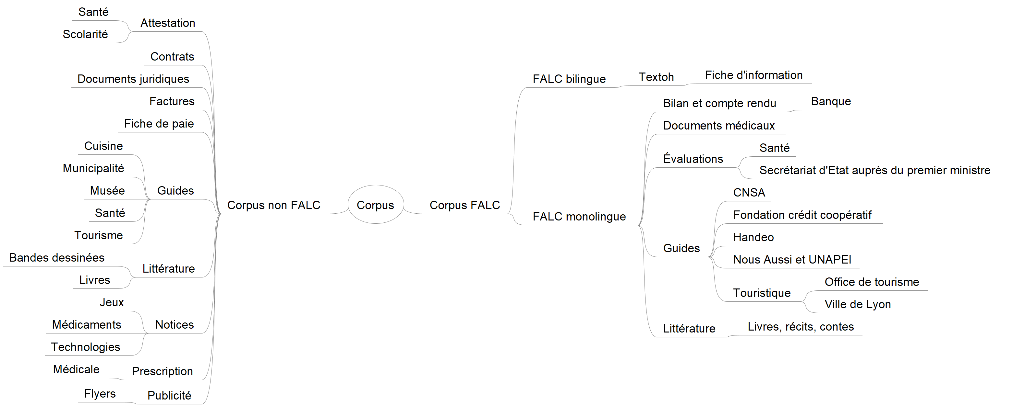
Annexe 1 : Mise à disposition de Corpus

Slide 41
Annexe 2 : Nomenclature (1/2)
Type
Production
Réception
Propriété des documents
Type de document
Durée
Nominatif
Modifiable
Longueur
Support
Pertinence d’une mise en FALC
Corps de métiers
Agriculteurs
Artisans, commerçants et chefs d’entreprises
Cadres et professions intellectuelles supérieures
Profession intermédiaires
Employés
Ouvriers
Pertinence d’une mise en FALC

Slide 42
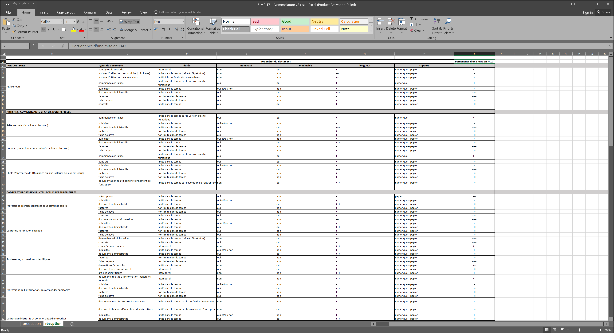
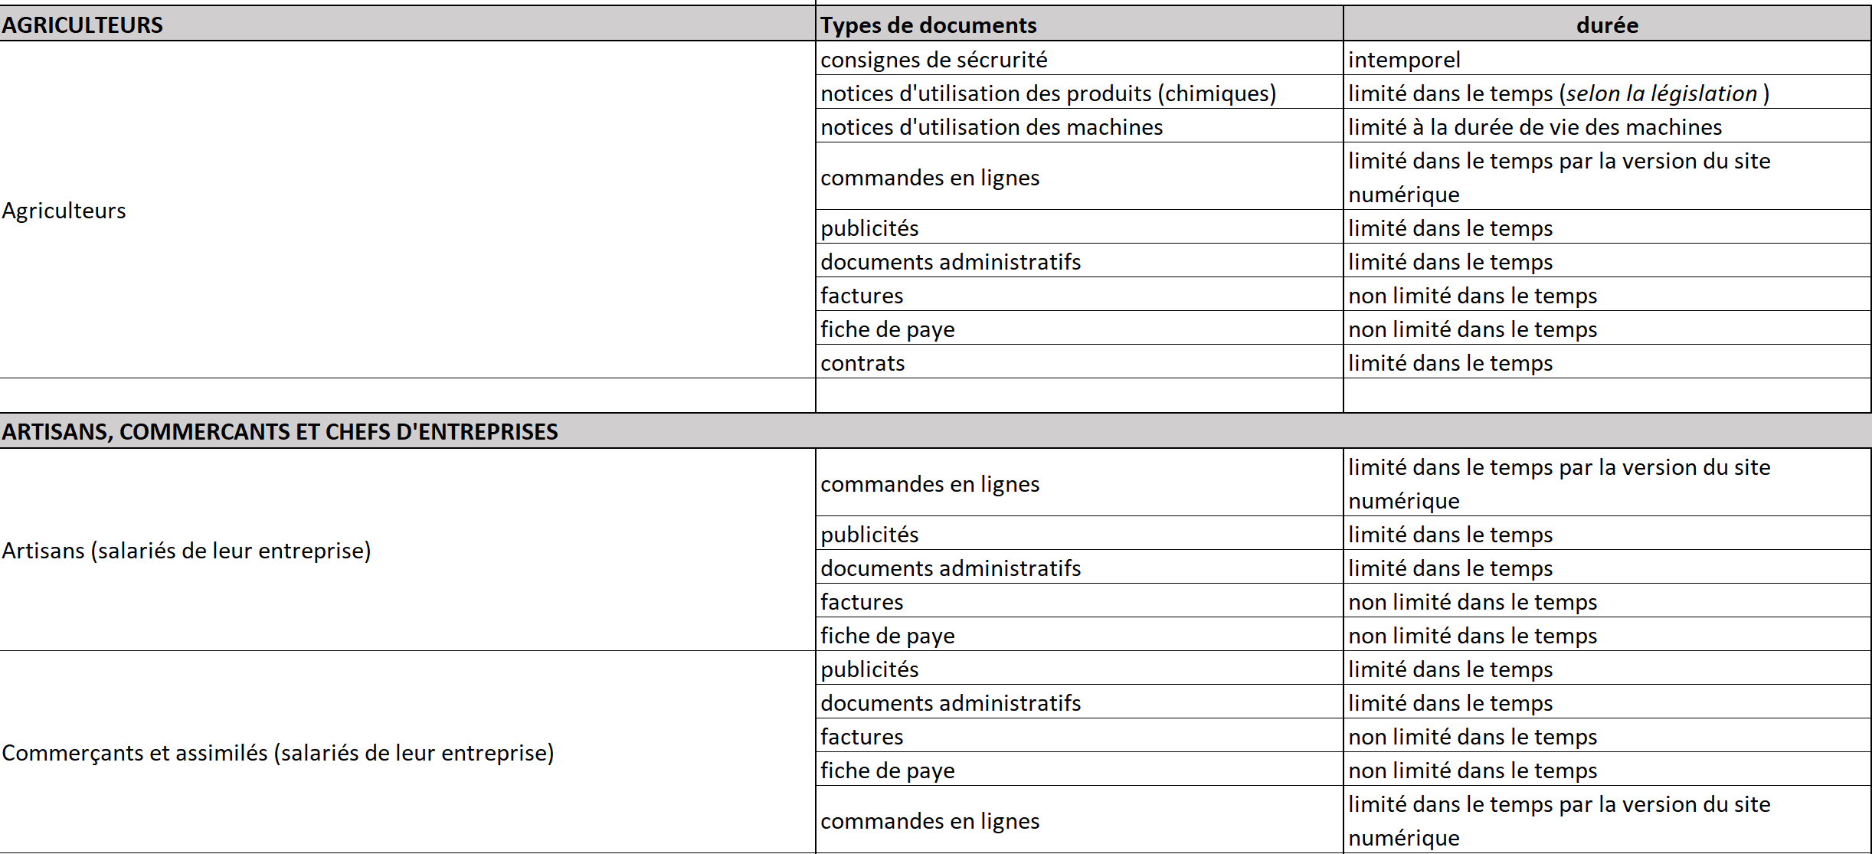
Annexe 2 : Nomenclature (2/2)

Slide 43
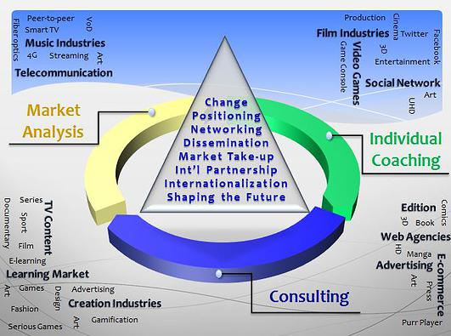
Annexe 3 : A propos de nous (1/3)
25 years of experience in
  strategic market analysis
  custom taylored consulting,
  with strong academic teaching experience.
In-depth market analysis for
  targeted understanding,
  consulting as accelerator for
    innovation market take-up,
    internationalization.

Slide 44
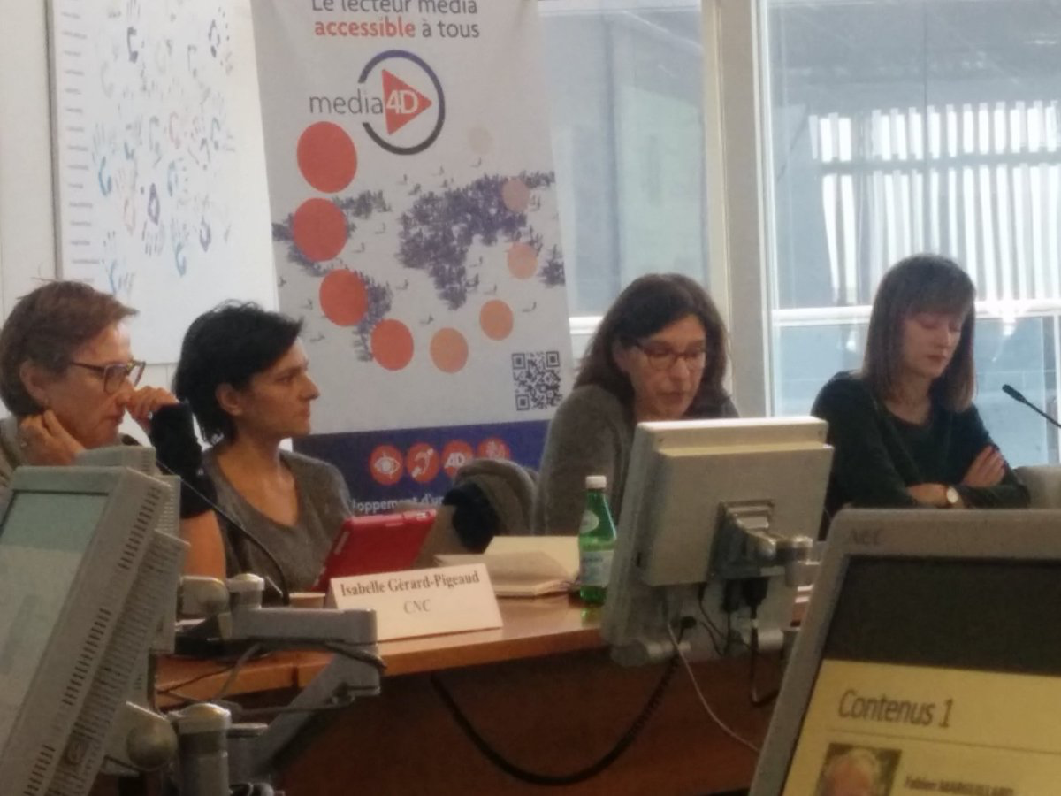



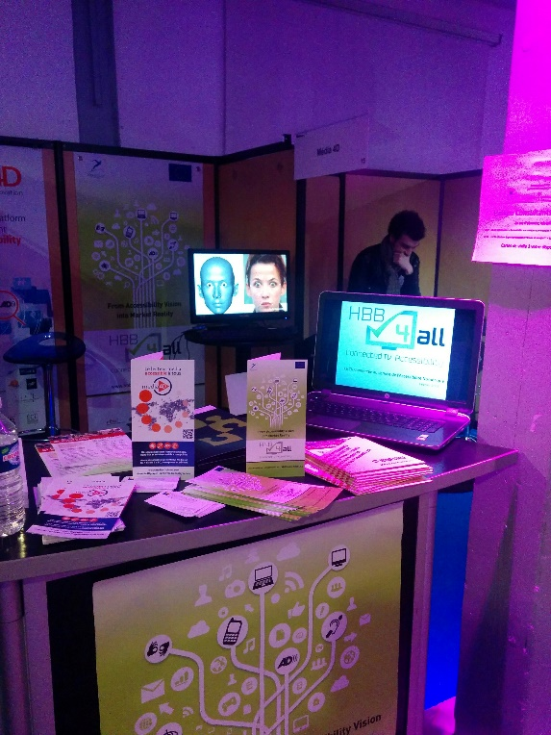
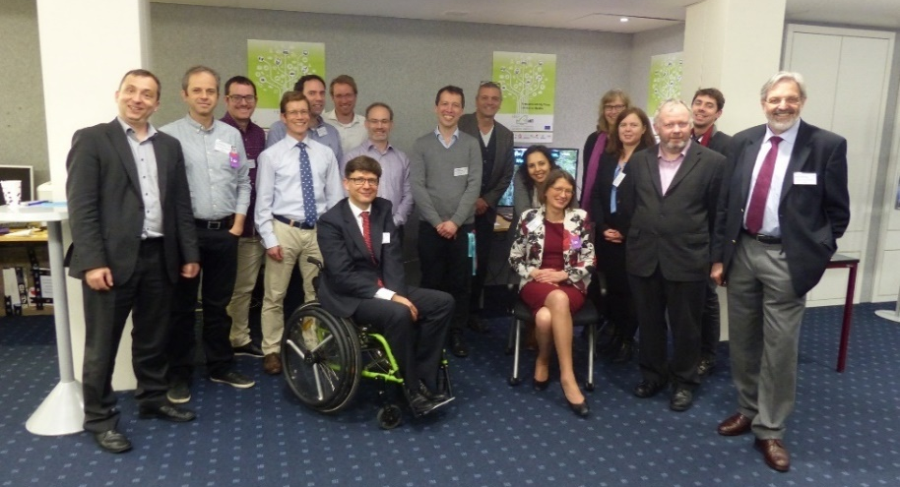


Annexe 3 : Compétences pour les projets collaboratifs (2/3)
Etudes
    Marché
    Benchmark
    Positionnement
    Besoins
    Satisfaction
Dissémination & communication
    Création identité projet, politique de communication
    Gestion des contenus web et réseaux sociaux
      Advisory Board
      Exploitation de l’innovation
      Agenda de recherche et d’innovation stratégique
Tests d’utilisateurs
    Focus groupes
      Beta tests
      Pré-déploiement (tests grandeur nature)
Mise sur le marché de l’innovation
Organisation événementielle
    Think Tanks (groupes de réflexion)
    Ateliers, workshops, conférences
Rapports collaboratifs
    Agenda de recherche stratégique et d’innovation
    Papier de position
    Livre blanc
Sélection & Négociation de partenariats,
Accompagnement (Training/Coaching)

Slide 45

Annexe 3 : Innovation sociale et technologies au service de l’inclusion (ESS) (3/3)
Nous offrons à nos clients un soutien stratégique, factuel et opérationnel
sur le plan local, national et international → études de marché, conseil stratégie et accompagnement.
Nous réunissons des intervenants et experts de la chaîne de valeur qui ne parlent pas la même langue.
Nos atouts dans l’innovation sociale : création d’une plateforme d’innovation sociale, think tank, réponse à appel à projet, dissémination et communication.
Nos clients : chaînes TV, operateurs réseaux, acteurs de l’Internet, start-ups dans l’économie numérique, industriels, groupes de communication, institutions publiques, centres de recherches, clusters, entreprises de formation.
Holken Consultants fait partie du NEM Steering Board & Executive Group

